Slide 1


码牛学院
代码成就人生
《android移动互联网高级开发》
直播正式课
用代码码出自己牛逼的人生
Notes:
1、 开场白

Slide 2
android移动互联网高级开发
码牛学院-用代码码出精彩的人生

Slide 3





讲师介绍
David 老师 复旦大学工程硕士，原Oppo资深研发工程师，网易特邀Android讲师，
Zee老师 中南大学计算机信息专业毕业，前新浪架构师，58同城项目负责人
River老师《Android开发入门与实战第二版》作者之一
Andy 老师 华中科技大学计算机相关专业硕士，腾讯架构师
Damon老师 前三星研发高级工程师
David老师QQ：1051917835

Slide 4
课程安排
01
02
03
04
RTMP协议
视频编码与推流
NDK开发
课程总结
Rtmp协议
librtmp
硬编码推流架构
视频采集
LibRtmp推流
Notes:
4、 课程目标

Slide 5
Extern “C”
extern “C” 作用：避免编绎器按照C++的方式去编绎C函数
1、C不支持函数的重载，编译之后函数名不变；
2、C++支持函数的重载（这点与Java一致），编译之后函数名会改变；

Slide 6
JNIEXPORT ：用来表示该函数是否可导出（即：方法的可见性）
JNICALL ：用来表示函数的调用规范（如：__stdcall）
1、宏 JNIEXPORT 代表的就是右侧的表达式： __attribute__ ((visibility ("default")))
2、或者也可以说： JNIEXPORT 是右侧表达式的别名；
3、宏可表达的内容很多，如：一个具体的数值、一个规则、一段逻辑代码等；

Slide 7
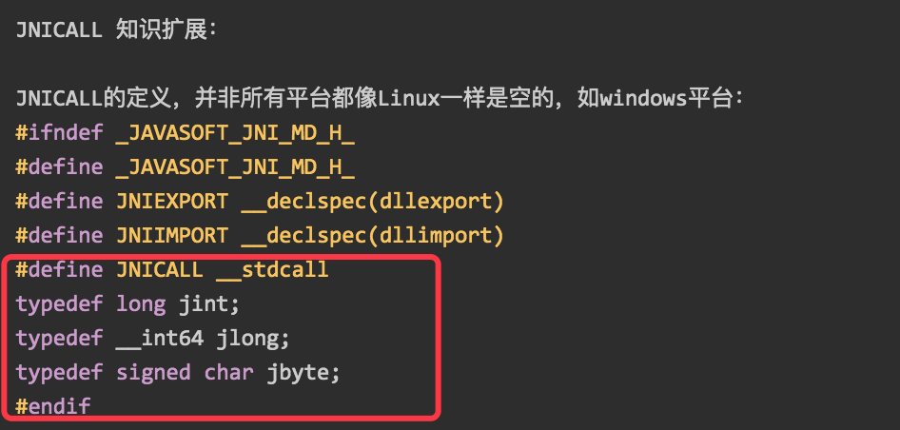
JNICall

Slide 8
JNI接口命名规则：Java_<PackageName>_<ClassName>_<MethodName>
JNI Native函数有两种注册方式（后面会详细介绍）：
1、静态注册：按照JNI接口规范的命名规则注册；
2、动态注册：在.cpp的JNI_OnLoad方法里注册；

Slide 9
JNIEnv 代表了Java环境
通过JNIEnv*就可以对Java端的代码进行操作：
1、创建Java对象
2、调用Java对象的方法
3、获取Java对象的属性等

Slide 10
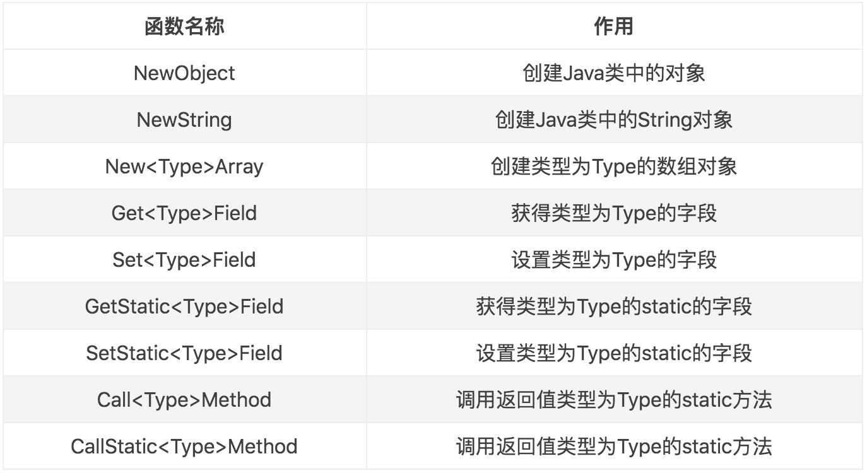

Slide 11
jclass 定义native函数的Java类
jobject 定义native函数的Java类的实例
如果native函数是static，参数则代表类class对象（jclass）
如果native函数非static，参数则代表类的实例对象（ jobject）

Slide 12
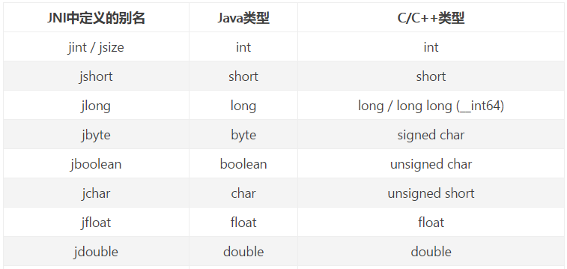

Slide 13
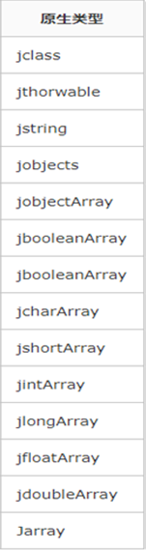
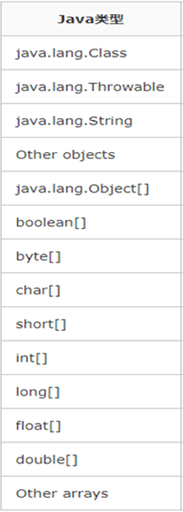

Slide 14
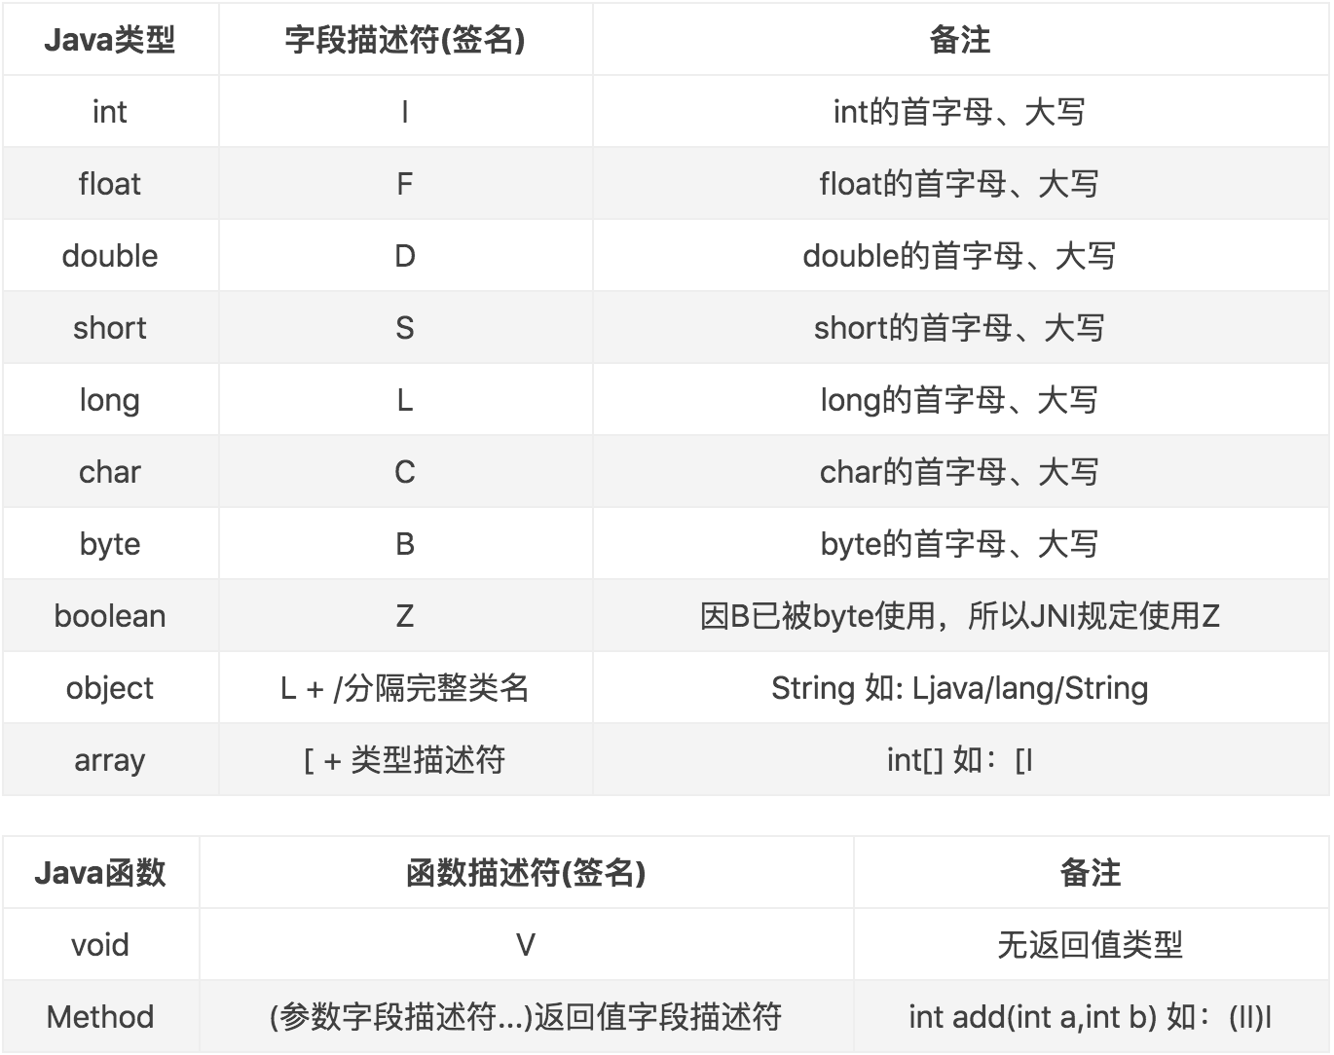

Slide 15
静态注册：按照JNI规范书写函数名：Java_类路径_方法名（路径用下划线分隔）
动态注册：JNI_Onload中指定Java Native函数与C实现函数的对应关系
静态注册
动态注册
注册方式/时机
基于JNI规范命名函数
程序首次调用
Java Native函数时
优缺点
实现方式简单
灵活性差
注册方式/时机
常规命名函数
env->RegisterNatives注册
程序System.loadLibray()时
优缺点
实现方式稍复杂
灵活性好

Slide 16
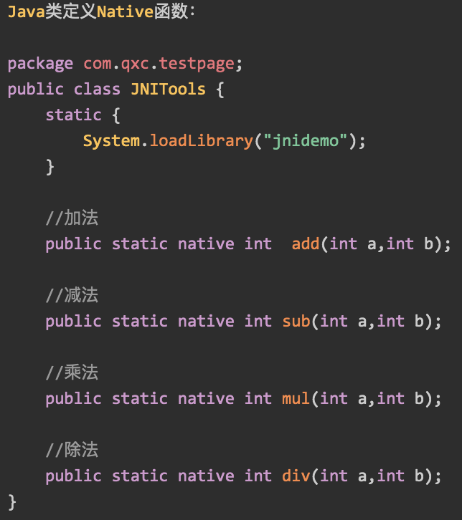
动态注册案例：

Slide 17
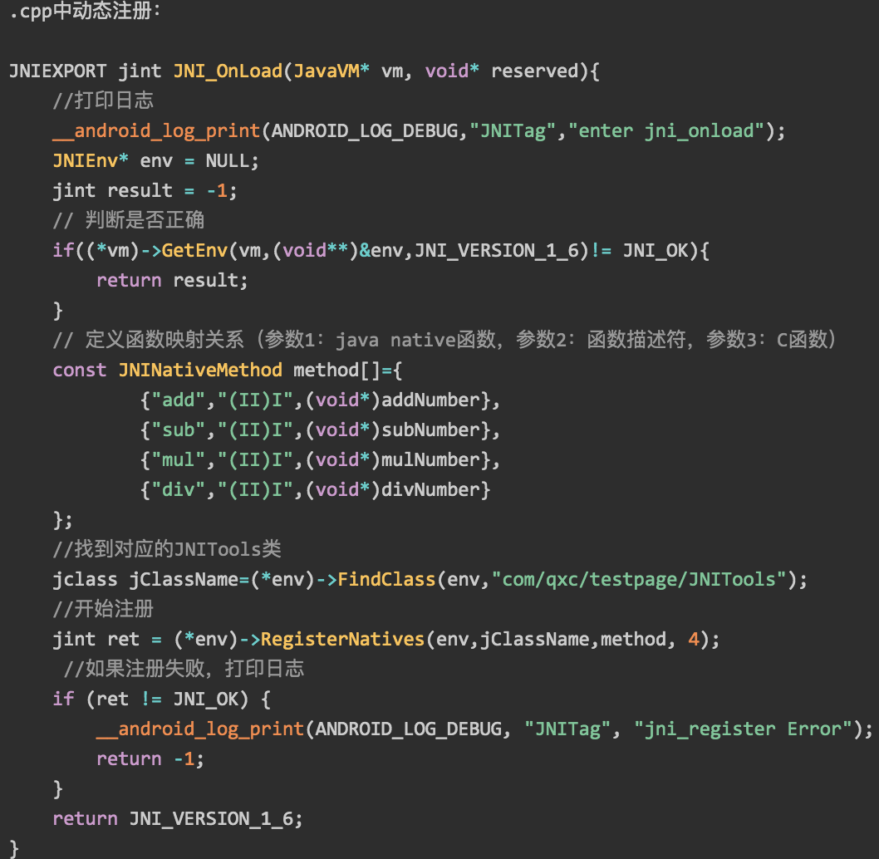
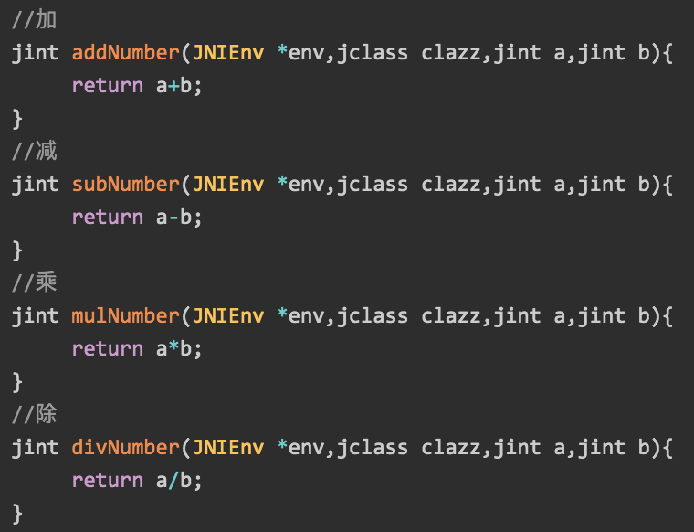
动态注册案例：

Slide 18
动态注册案例：
JNIEXPORT jint JNI_OnLoad(JavaVM* vm, void* reserved){ JNIEnv* env = NULL; jint result = -1; // 判断是否正确 if(vm->GetEnv((void**)&env,JNI_VERSION_1_6)!= JNI_OK){ return result; } // 定义函数映射关系（参数1：java native函数，参数2：函数描述符，参数3：C函数） const JNINativeMethod method[]={ {"add","(II)I",(void*)addNum}, {"sub","(II)I",(void*)subNum}, {"mul","(II)I",(void*)mulNum}, {"div","(II)I",(void*)divNum} }; //找到对应的JNITools类 jclass jClassName=env->FindClass("com/qxc/testnative/MainActivity"); //开始注册 jint ret = env->RegisterNatives(jClassName,method, 4); //如果注册失败，打印日志 if (ret != JNI_OK) {
return -1; } return JNI_VERSION_1_6; }

Slide 19
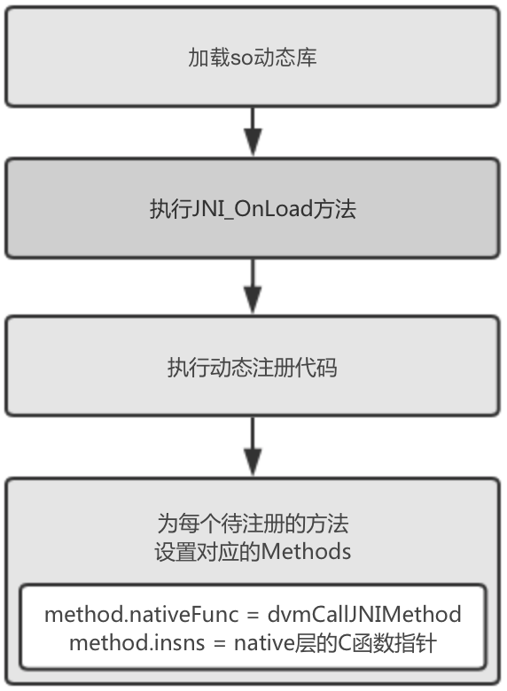
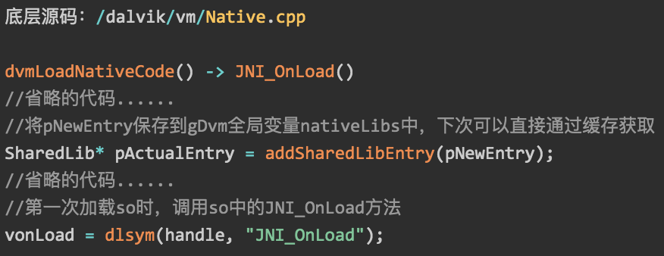
动态注册原理解析：
动态注册的主要流程
流程3：执行开发人员在JNI_OnLoad中写的注册方法： env->RegisterNatives(）
流程4：Android中，Java、Java native函数，在虚拟机中对应的都是一个Method*对象；
设置nativeFunc 指向函数 dvmCallJNIMethod（通常情况下）
设置insns 指向native层的C函数指针 （我们写的C函数）

Slide 20
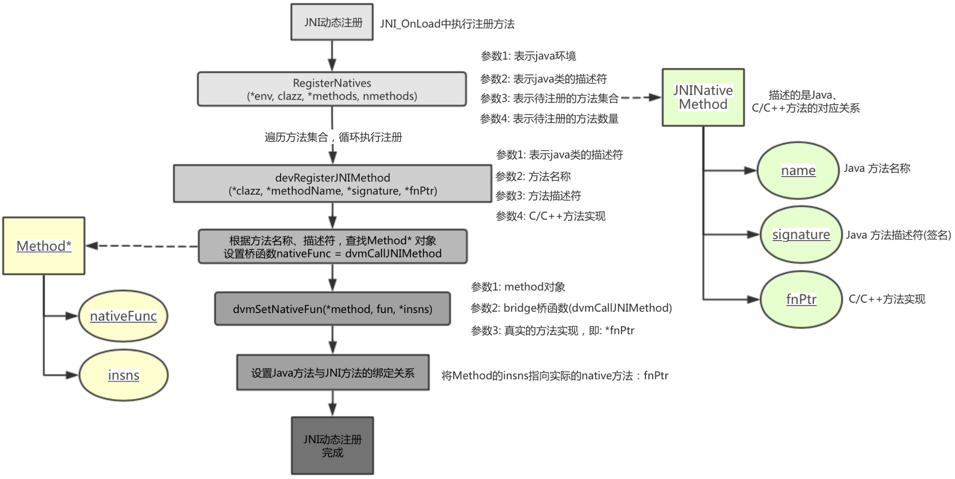
动态注册原理解析：
动态注册的详细流程

Slide 21
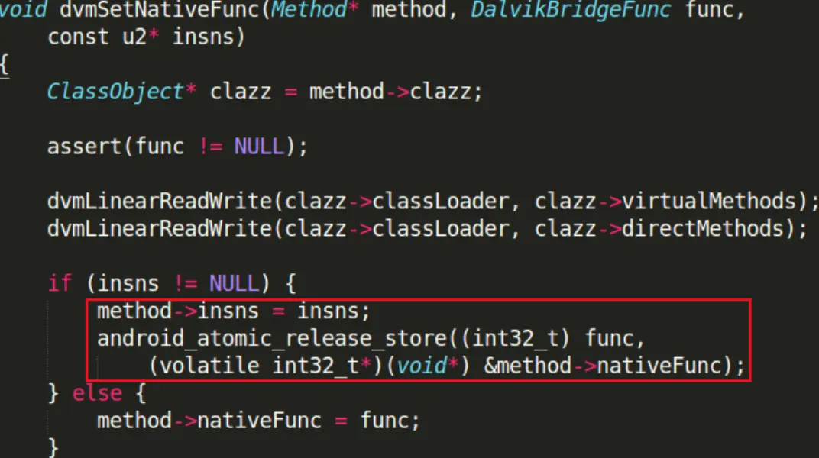
动态注册原理解析：
Method*属性映射源码

Slide 22
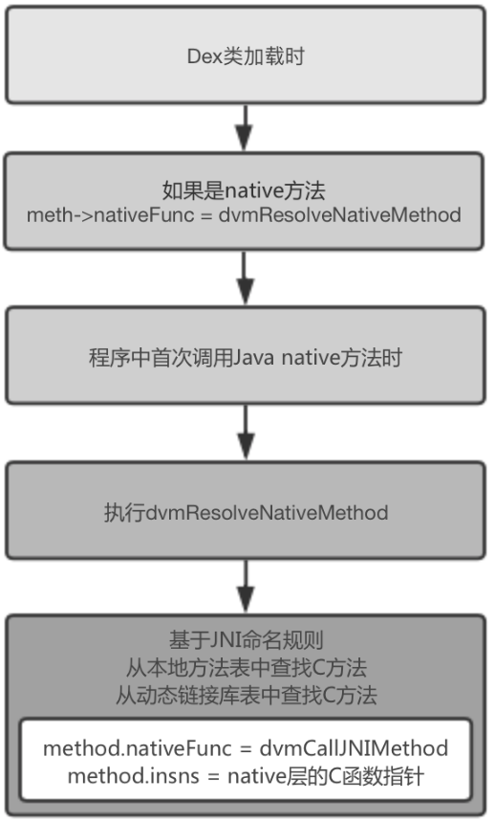
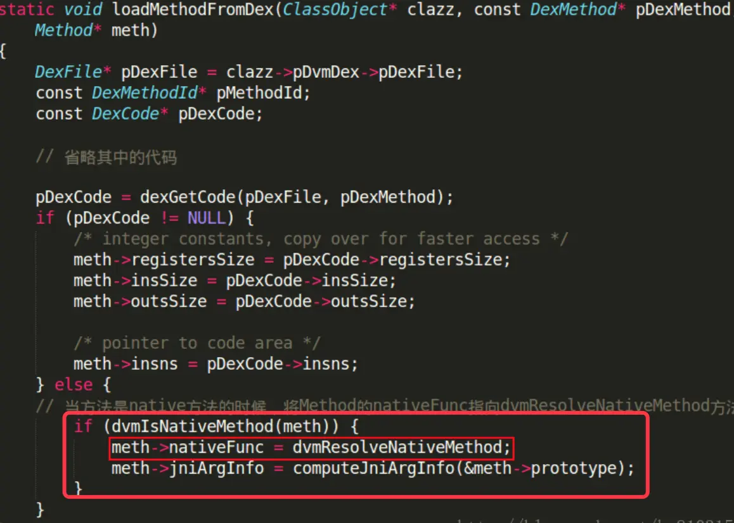
静态注册原理解析：
静态注册的主要流程

Slide 23
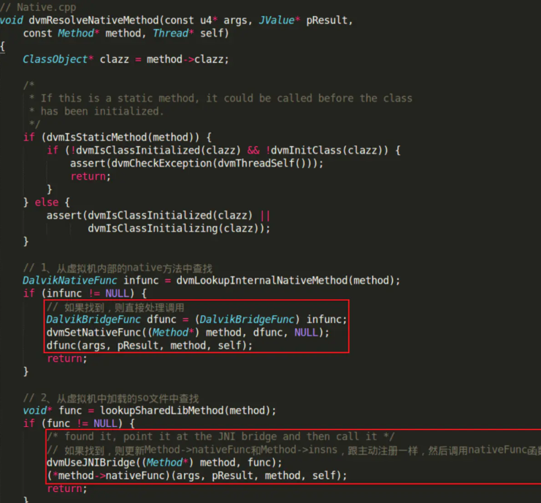

Slide 24
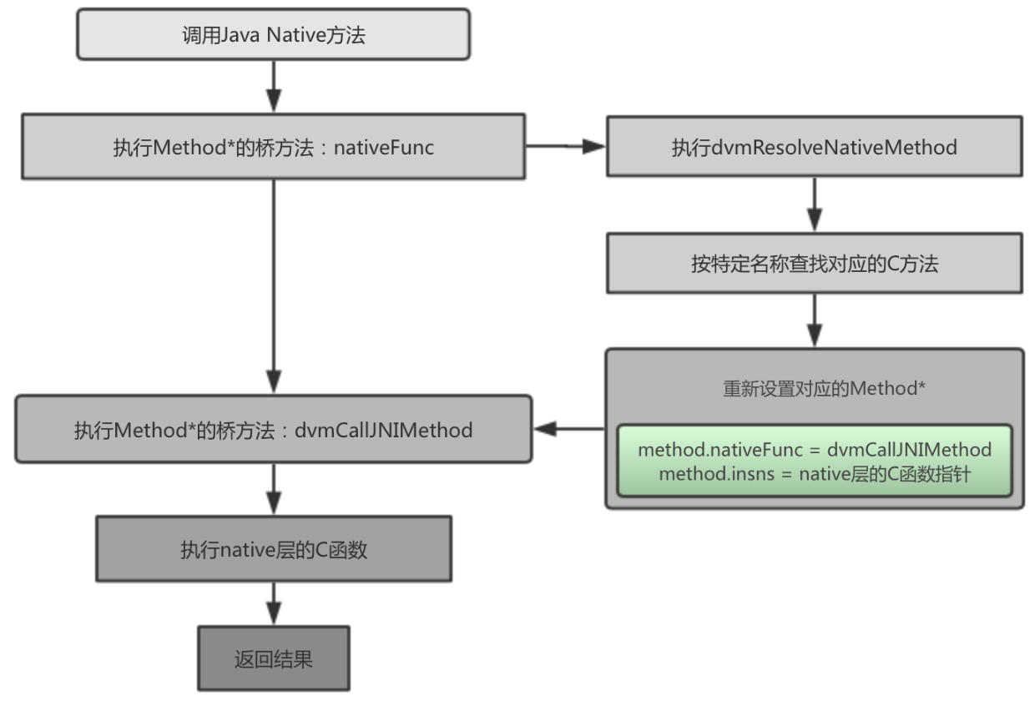
Java调用Native的流程：

Slide 25
我们能为您带来什么样的服务
VIP课程服务体系
6位10多年经验老师直播教学
每周一 周四 周六 20:30-22:30直播分享干货
7*24小时终生答疑服务
终生学习新技术权限
10个月完整直播学习
一线企业内推计划
线上教育唯一一家承诺 毕业未满三年 未涨5K 全面退费服务
提供视频，源码，ppt，以及笔记
专题结束有对应考试，考核
1v1学习计划制定，制定你专属的学习计划
职业规划，打造你自己的生涯梦
面试1V1辅导服务
学习方式: 轮询直播

Slide 26
课程配套服务
01.答疑服务
01.学习计划
01.考核与作业
01.专属班级
专门的答疑老师替学员解答问题
1V1为你定制专属的学习计划
考核与作业意义在于理论与实践并行
专属班级打开你的人际交流圈
01.新技术分享
01.就业指导
01.企业内推
01.升级更新
时刻关注国际市场新技术的动态，分享给学员
简历指导和面试指导并行，让你的岗位不侮辱你的能力
众多一线企业的内推岗位等你拿
最新技术一直免费学
01.钱程无忧
01.涨薪无忧
Toppro优先权，告别死工资
毕业不满三年的学员学完课程不涨5K，全额退款

Slide 27
良性循环
技术
Toppro
凡是基于Android平台的应用开发都不再有技术壁垒。
不再仅限于“死工资”，技术价值最大化。
技术
Toppro
人脉
人脉
5k服务
5k服务
不管是公司还是Toppro都有机会，能力接触到更高端的圈子，增加新的机遇。
1-3年工作经验的人学习完本课程未涨5k，全额退费。
学完本高级课程未加薪5k，全额退费

Slide 28
1
项目开发必备底层知识
学习周期1月
2
Android Q FrameWork源码与UI新技术学习周期1月
Android学习周期
3
腾讯内部调优专题
学习周期1月
4
高级音视频专题
学习周期3月
5
腾讯T3.3架构师
学习周期3月
毕业未满三年学完本高级课程未加薪5k，全额退费

Slide 29
THANK YOU
码牛学院-用代码码出牛逼人生

Slide 30
谢谢观看

